Slide 1







AULÃO
c
Prof renan Costa filgueiras

Slide 2
“Um protótipo é uma representação limitada de um design que permite aos usuários interagir com ele e explorar a sua conveniência”
Preece, Rogers e Sharp, 2005

Slide 3
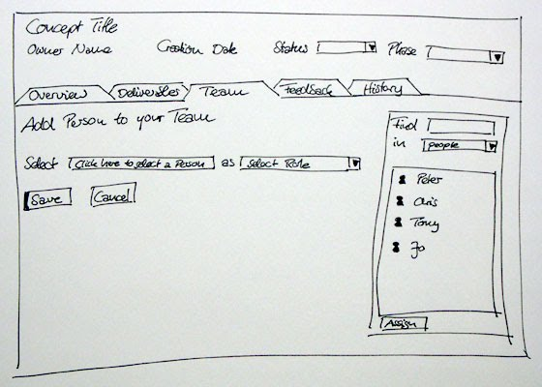
Baixa-fidelidade

Slide 4
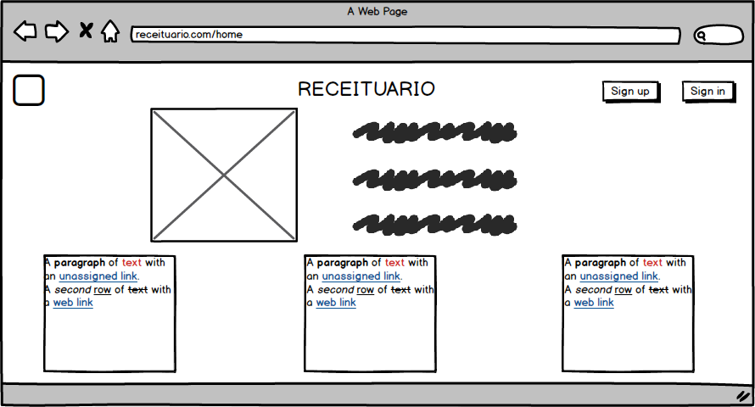
Baixa-fidelidade

Slide 5
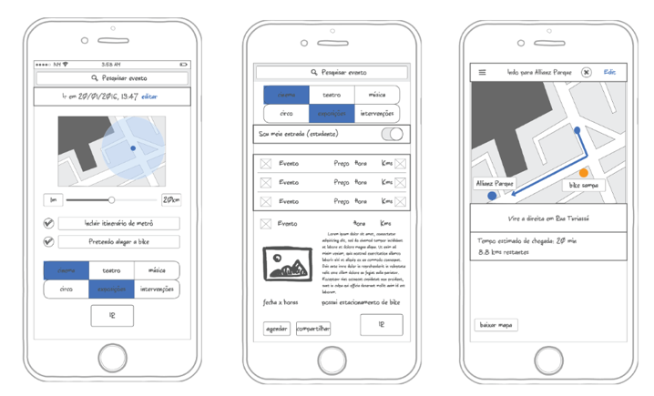
média-fidelidade

Slide 6
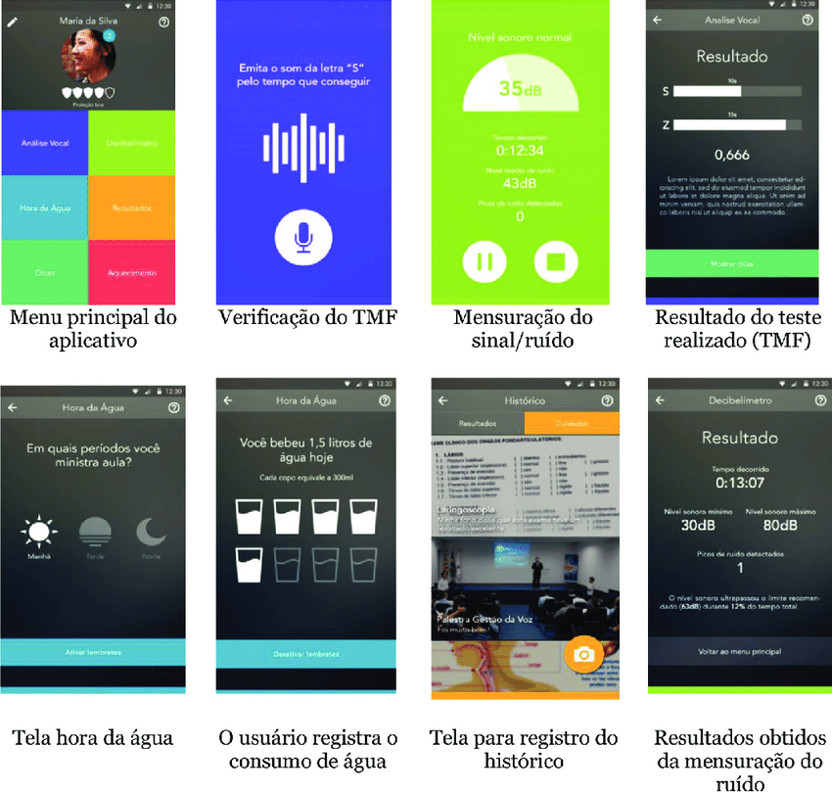
ALTA-fidelidade

Slide 7
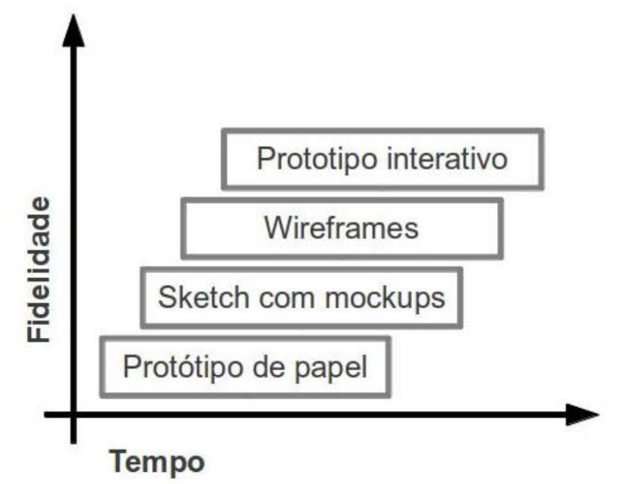

Slide 8
<HTML> <head> <title>Document</title> </head> <body> <!-- Conteúdo --> </body> </HTML>

Slide 9
.classe {
background: blue;
}
CSS
#idUm {
background: green;
}
body {
background-color: gray;
}
@font-face {
font-family: 'Source Sans Pro';
font-style: normal;
font-weight: 400;
}
Cascading Style Sheets
Folha de Estilo em Cascatas
<link rel="stylesheet" href="css/estilo.css">

Slide 10
BOOTSTRAP
<head>
<link rel="stylesheet" href="css/bootstrap.min.css">
</head>
<body>
<script src="js/jquery-3.1.1.slim.min.js"></script>
<script src="js/bootstrap.min.js"></script>
</body>

Slide 11
JAVA SCRIPT
Linguagem de programação interpretada
multi-paradigma (protótipos, orientado a objeto, imperativo e, funcional)

Slide 12
<!DOCTYPE html>
<html lang="pt-BR">
<head>
<meta charset="UTF-8" />
<title>Wikipédia</title>
<script>
window.onload = function () {
document.getElementById("hello").addEventListener("click", function () {
alert("Bem-vindo à Wikipédia!");
}, false);
};
</script>
</head>
<body>
<noscript>Seu navegador não suporta JavaScript ou ele está desabilitado.</noscript>
<button id="hello">Dizer "Olá"</button>
</body>
</html>

Slide 13
HOSPEDAGEM x DOMÍNIO
https://br.000webhost.com/
https://www.hostgator.com.br/
https://br.godaddy.com/
Notes:
<número>

Slide 14
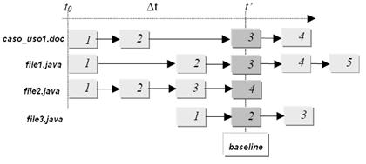
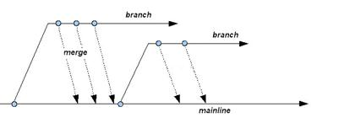
Notes:
<número>

